Slide 1
Transformer architecture

Slide 2
기존 메커니즘(RNN, LSTM, GRU)의 한계
기존 메커니즘은 경사 하강법을 사용해 매개변수를 최적화한다. 그러나 경사 하강법은 긴 시퀀스를 처리하는 과정에서 기울기 소멸이나 기울기 폭발이 일어나 정보가 소실되는 단점이 있다.
기존 메커니즘은 일반적으로 계산이 연속적으로 진행되어 GPU, TPU 등을 사용한 병렬 계산의 이점을 얻을 수 없다.

Slide 3
Transformer란?
기본 학습 메커니즘으로 self-attention 또는 scaled dot-product 연산을 사용하는 기계 학습 모델에 해당한다.
대량의 학습 데이터로 인공 신경망을 생성해 NPL 문제를 해결하는 신경망 기계 번역을 위해 고안되었다.
이미지 분류, 객체 감지 및 세분화, 이미지 및 언어 생성, 순차적 의사 결정, multi-modal 데이터 처리, 시계열 데이터 분석 등 다양한 영역에서 활용된다.
네트워크의 복잡성을 크게 증가시키지 않고 순차적 데이터의 병렬 계산을 가능케 한다.
높은 계산 복잡성과 메모리 요구 사항이 존재한다.

Slide 4
기본 구조
소스 언어에서 일련의 단어를 입력 받아 대상 언어로 번역하는 인코더-디코더 유형으로 설계된 sequence-to-sequence 모델
소스 시퀀스를 고정 길이 표현으로 인코딩하는 방법을 학습한 후 자동 회귀 방식을 사용해 디코딩하여 번역된 시퀀스 생성
Self-attention 및 위치 인코딩 기술을 사용해 정렬된 정보를 공동으로 처리하고 인코딩하여 과거 학습이 현재의 교육을 방해하는 문제를 해결하고 순차 정보 유지
GPU 및 TPU가 제공하는 병렬 처리 활용 가능

Slide 5
LSTM VS Transformer
고전적 모델
입력 단어를 임베딩 레이어를 사용하여 벡터로 전환한다.
문장에 포함된 각 단어가 하나의 셀을 이룬다.
후속 셀의 작업은 이전 셀의 출력에 따라 결정되므로 각 단어가 순차적으로 처리된다.
TRANSFORMER
전체 입력 시퀀스가 한번에 모델에 입력되어 데이터의 순차적 처리가 필요하지 않다.
시퀀스의 순서는 위치 인코딩을 통해 추적된다.

Slide 6
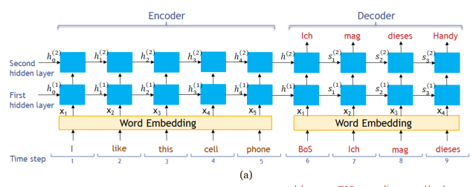
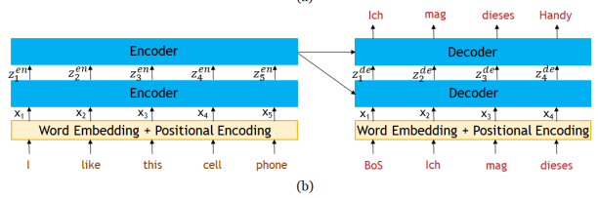
LSTM VS Transformer

Slide 7
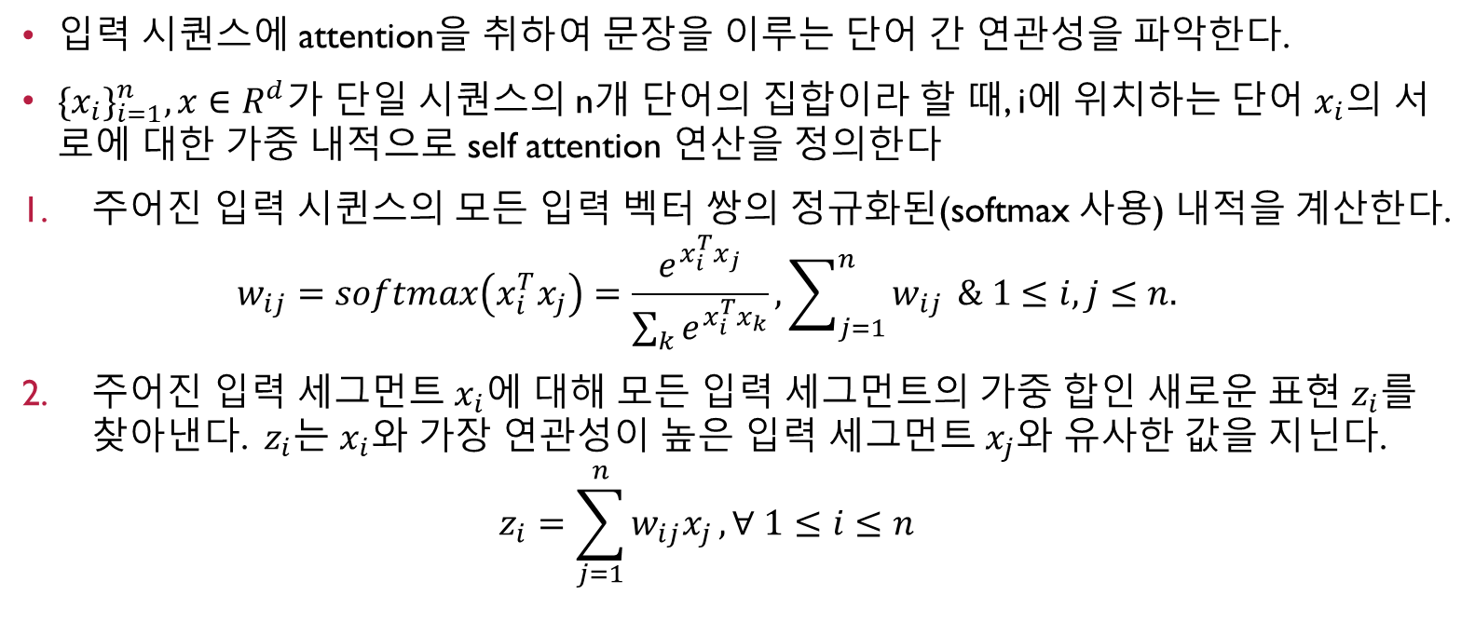
세부 개념-Self attention
입력 시퀀스에 attention을 취하여 문장을 이루는 단어 간 연관성을 파악한다.
${{\{x}_{i}\}}_{i=1}^{n}, x∈R^{d}$가 단일 시퀀스의 n개 단어의 집합이라 할 때, i에 위치하는 단어 $x_{i}$의 서로에 대한 가중 내적으로 self attention 연산을 정의한다
주어진 입력 시퀸스의 모든 입력 벡터 쌍의 정규화된(softmax 사용) 내적을 계산한다. $w_{ij}=softmax\left(x_{i}^{T}x_{j}\right)=\frac{e^{x_{i}^{T}x_{j}}}{\sum_{k}{e^{x_{i}^{T}x_{k}}}}, \sum_{j=1}^{n}{w_{ij}} \& 1≤i, j≤n.$
주어진 입력 세그먼트 $x_{i}에$ 대해 모든 입력 세그먼트의 가중 합인 새로운 표현 $z_{i}를$ 찾아낸다. $z_{i}$는 $x_{i}와$ 가장 연관성이 높은 입력 세그먼트 $x_{j}$와 유사한 값을 지닌다. $z_{i}=\sum_{j=1}^{n}{w_{ij}x_{j}}, ∀ 1≤i≤n$

Slide 8
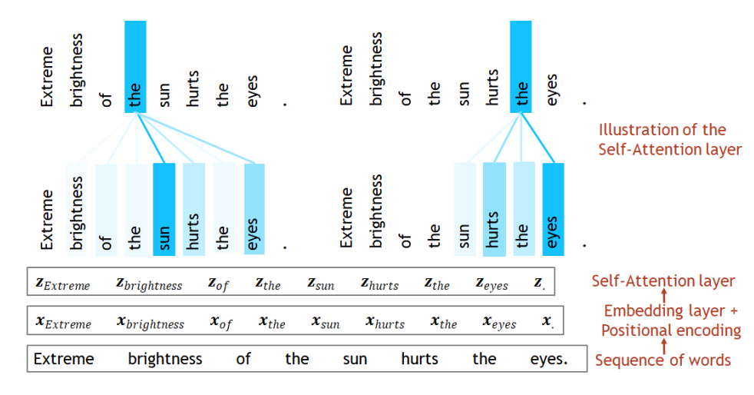
세부 개념-Self attention

Slide 9
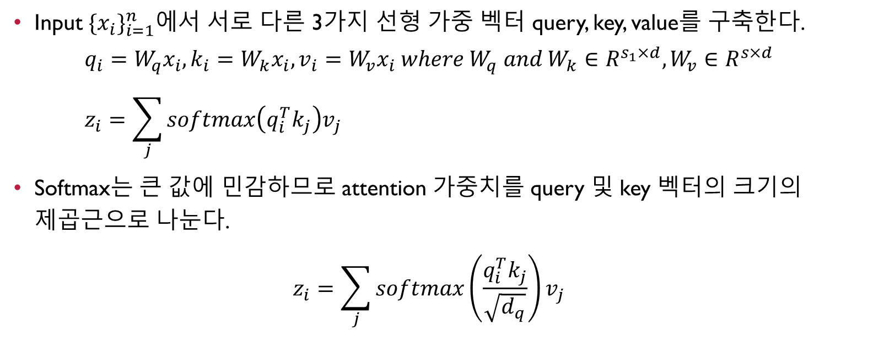
세부 개념-Linearly weighting input
Input ${\{x_{i}\}}_{i=1}^{n}에$서 서로 다른 3가지 선형 가중 벡터 query, key, value를 구축한다. $q_{i}=W_{q}x_{i}, k_{i}=W_{k}x_{i}, v_{i}=W_{v}x_{i} where W_{q} and W_{k}∈R^{s_{1}×d},W_{v}∈R^{s×d}$ $z_{i}=\sum_{j}{softmax\left(q_{i}^{T}k_{j}\right)v_{j}}$
Softmax는 큰 값에 민감하므로 attention 가중치를 query 및 key 벡터의 크기의 제곱근으로 나눈다. $z_{i}=\sum_{j}{softmax\left(\frac{q_{i}^{T}k_{j}}{\sqrt{d_{q}}}\right)v_{j}}$

Slide 10
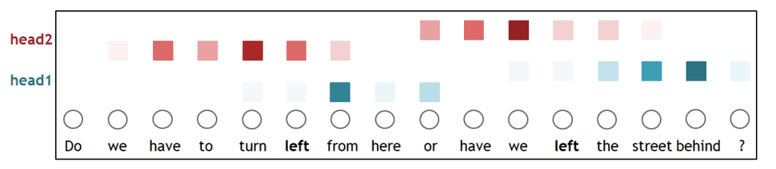
세부 개념-multi head self attention
입력 데이터는 여러 수준의 상관 정보를 포함할 수 있으며, 학습 프로세스는 입력 데이터를 다양한 방식으로 처리해 이점을 얻을 수 있다.
각 헤드는 별도의 query, key, value weight matrix를 사용하여 구축되며 다른 헤드와 병렬로 self attention을 계산하여 다양한 상관 관계를 얻는다.
여러 헤드를 사용하여 상관 관계를 조합해 동음이의어 분류에 도움을 준다.
컨볼루션 신경망의 각 레이어에서 다수의 커널(필터)을 사용하는 것과 유사하며, 각각의 커널이 서로 다른 특징을 학습하는 것처럼 서로 다른 상관 관계를 학습한다.

Slide 11
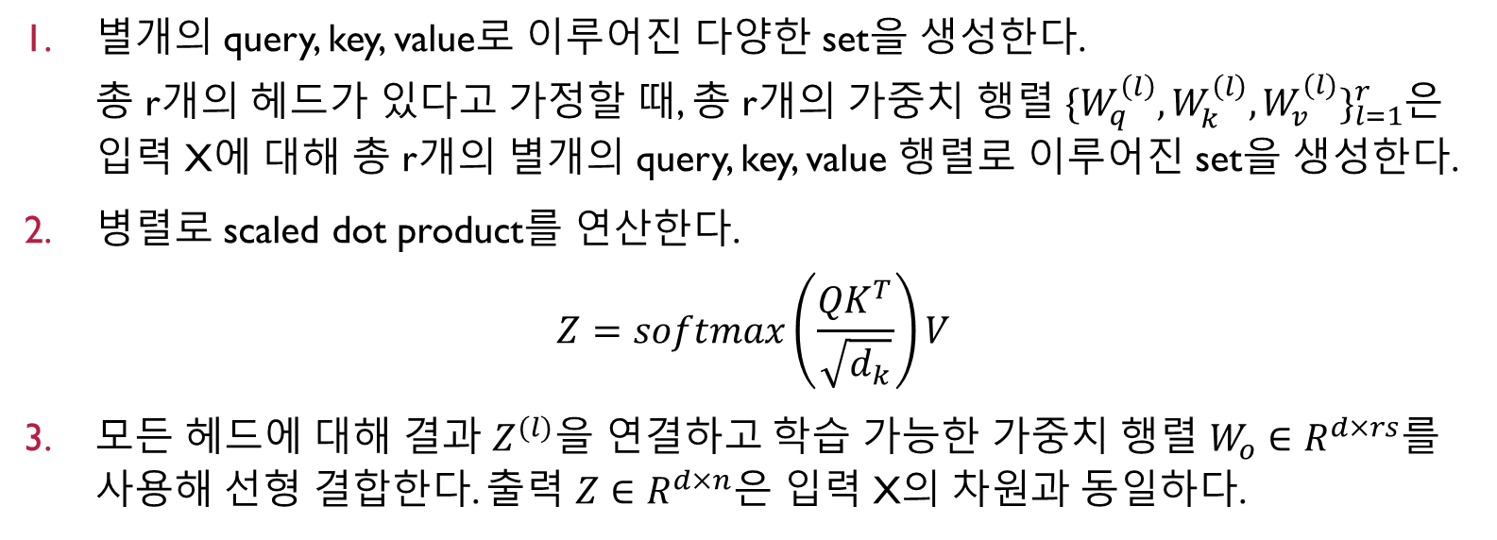
세부 개념-multi head self attention
별개의 query, key, value로 이루어진 다양한 set을 생성한다. 총 r개의 헤드가 있다고 가정할 때, 총 r개의 가중치 행렬 ${\{W_{q}^{\left(l\right)}, W_{k}^{\left(l\right)}, W_{v}^{(l)}\}}_{l=1}^{r}$은 입력 X에 대해 총 r개의 별개의 query, key, value 행렬로 이루어진 set을 생성한다.
병렬로 scaled dot product를 연산한다. $Z=softmax\left(\frac{QK^{T}}{\sqrt{d_{k}}}\right)V$
모든 헤드에 대해 결과 $Z^{(l)}을$ 연결하고 학습 가능한 가중치 행렬 $W_{o}∈R^{d×rs}$를 사용해 선형 결합한다. 출력 $Z∈R^{d×n}$은 입력 X의 차원과 동일하다.

Slide 12
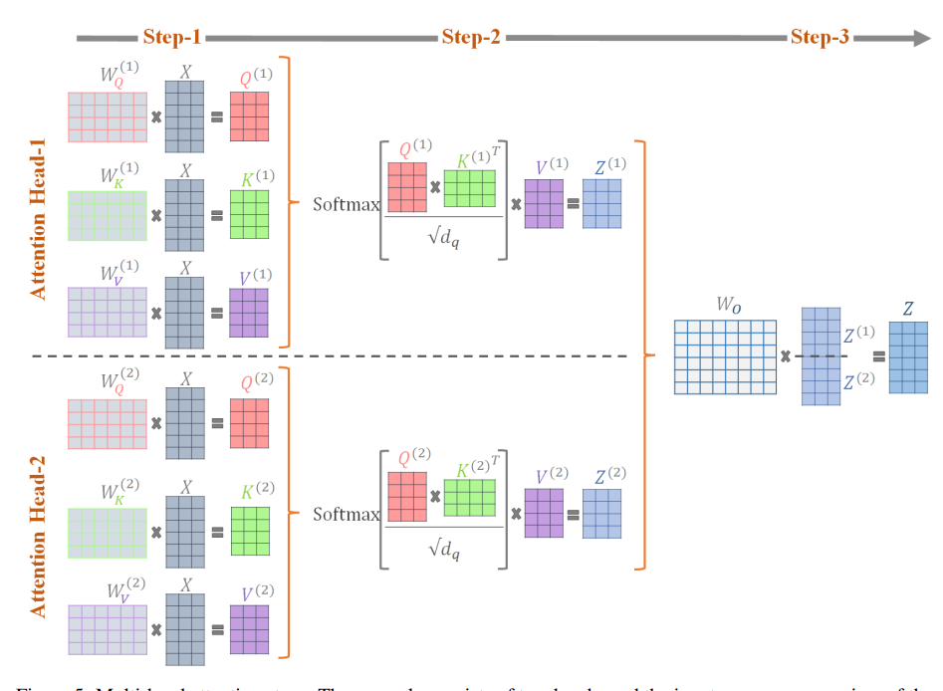
세부 개념-multi head self attention

Slide 13
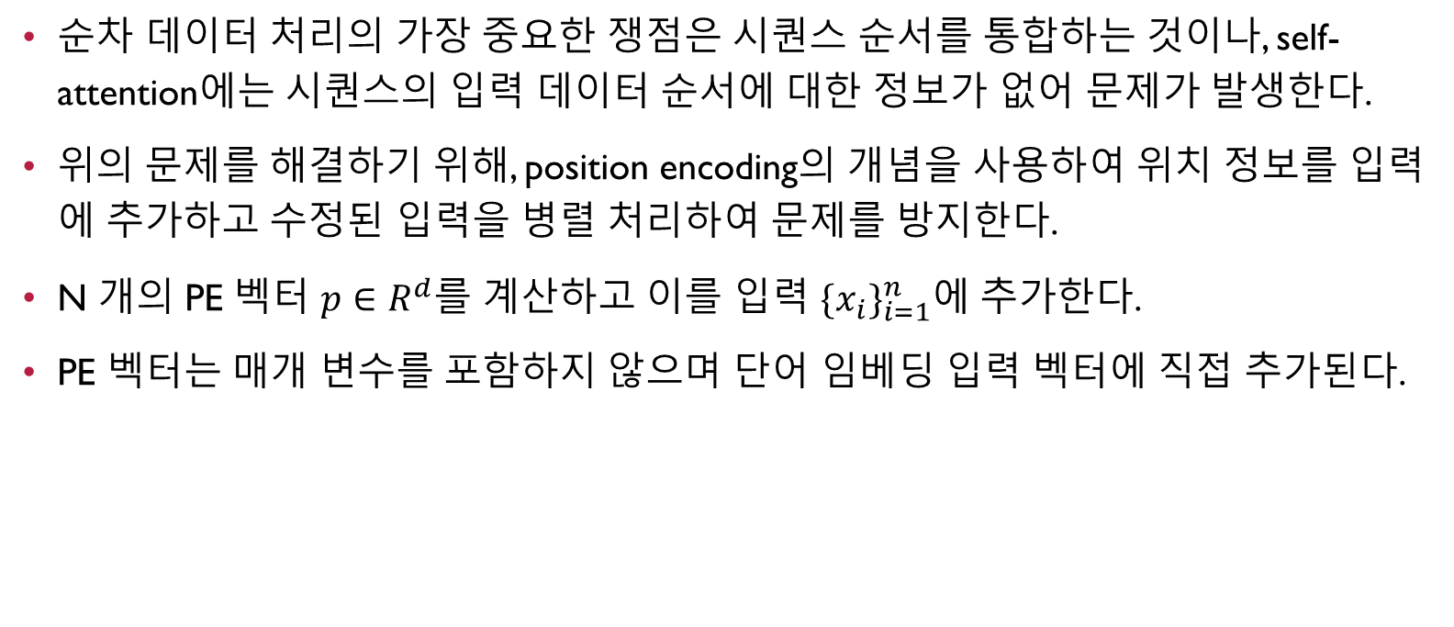
세부 개념-Positional encoding(PE)
순차 데이터 처리의 가장 중요한 쟁점은 시퀀스 순서를 통합하는 것이나, self-attention에는 시퀀스의 입력 데이터 순서에 대한 정보가 없어 문제가 발생한다.
위의 문제를 해결하기 위해, position encoding의 개념을 사용하여 위치 정보를 입력에 추가하고 수정된 입력을 병렬 처리하여 문제를 방지한다.
N 개의 PE 벡터 $p∈R^{d}$를 계산하고 이를 입력 ${{\{x}_{i}\}}_{i=1}^{n}에$ 추가한다.
PE 벡터는 매개 변수를 포함하지 않으며 단어 임베딩 입력 벡터에 직접 추가된다.

Slide 14
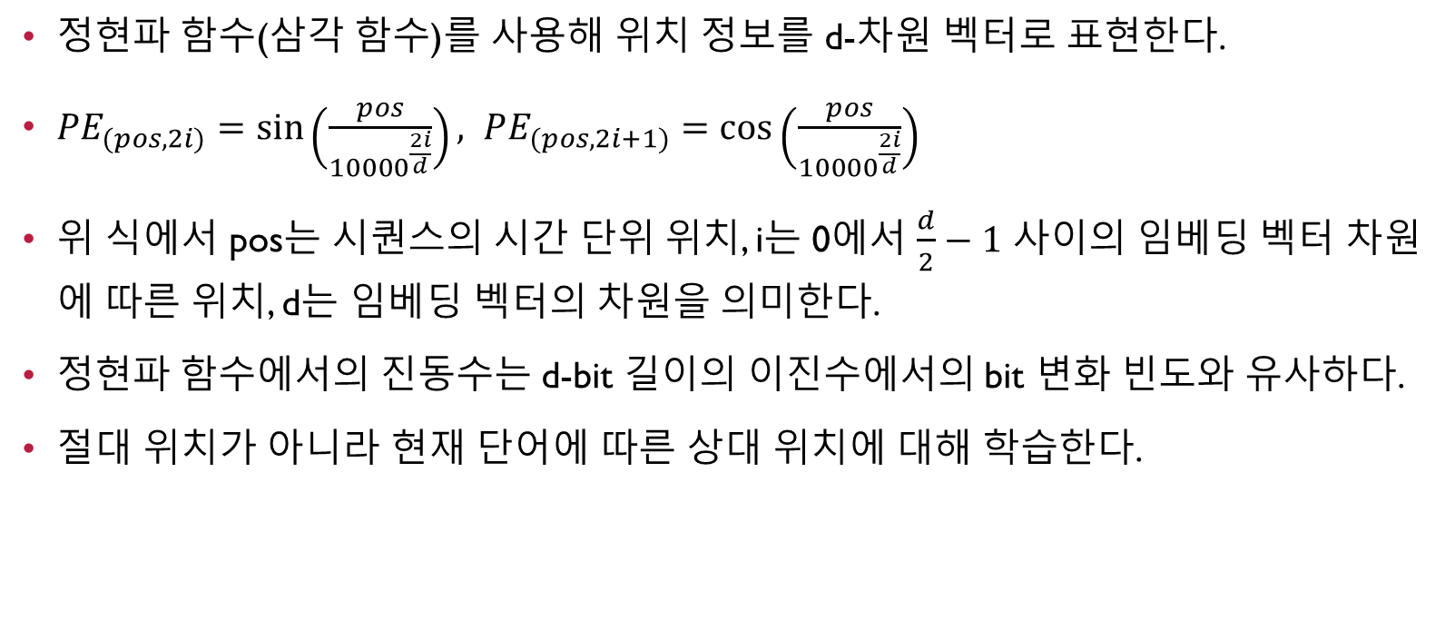
세부 개념-Positional encoding(PE)
정현파 함수(삼각 함수)를 사용해 위치 정보를 d-차원 벡터로 표현한다.
$PE_{(pos, 2i)}=\sin\left(\frac{pos}{{10000}^{\frac{2i}{d}}}\right), PE_{(pos, 2i+1)}=\cos\left(\frac{pos}{{10000}^{\frac{2i}{d}}}\right)$
위 식에서 pos는 시퀀스의 시간 단위 위치, i는 0에서 $\frac{d}{2}−1$ 사이의 임베딩 벡터 차원에 따른 위치, d는 임베딩 벡터의 차원을 의미한다.
정현파 함수에서의 진동수는 d-bit 길이의 이진수에서의 bit 변화 빈도와 유사하다.
절대 위치가 아니라 현재 단어에 따른 상대 위치에 대해 학습한다.

Slide 15
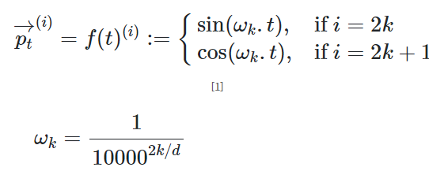
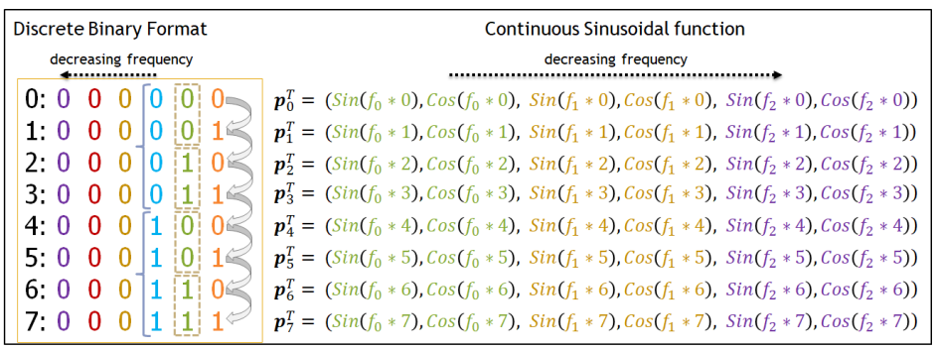
세부 개념-Positional encoding(PE)

Slide 16
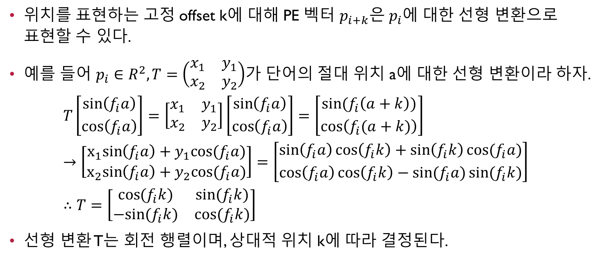
세부 개념-Positional encoding(PE)
위치를 표현하는 고정 offset k에 대해 PE 벡터 $p_{i+k}은$ $p_{i}$에 대한 선형 변환으로 표현할 수 있다.
예를 들어 $p_{i}∈R^{2}, T=\left(\begin{matrix}x_{1} & y_{1} \\ x_{2} & y_{2}\end{matrix}\right)$가 단어의 절대 위치 a에 대한 선형 변환이라 하자. $T\left[{\sin\left(f_{i}a\right) \atop \cos\left(f_{i}a\right)}\right]=\left[\begin{matrix}x_{1} & y_{1} \\ x_{2} & y_{2}\end{matrix}\right]\left[{\sin\left(f_{i}a\right) \atop \cos\left(f_{i}a\right)}\right]=\left[{\sin{(f_{i}\left(a+k\right))} \atop \cos\left(f_{i}(a+k)\right)}\right]$ $→\left[\begin{matrix}x_{1}sin\left(f_{i}a\right)+y_{1}cos⁡(f_{i}a) \\ x_{2}sin\left(f_{i}a\right)+y_{2}cos⁡(f_{i}a)\end{matrix}\right]=\left[{\sin\left(f_{i}a\right)\cos\left(f_{i}k\right)+\sin\left(f_{i}k\right)cos⁡(f_{i}a) \atop \cos\left(f_{i}a\right)\cos\left(f_{i}k\right)−\sin{(f_{i}a)}\sin{(f_{i}k)}}\right]$ $∴T=\left[\begin{matrix}\cos{(f_{i}k)} & sin⁡(f_{i}k) \\ −sin⁡(f_{i}k) & cos⁡(f_{i}k)\end{matrix}\right]$
선형 변환 T는 회전 행렬이며, 상대적 위치 k에 따라 결정된다.

Slide 17
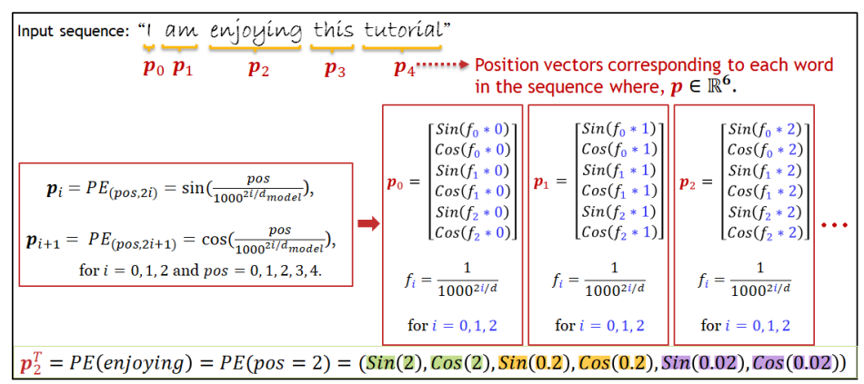
세부 개념-Positional encoding(PE)

Slide 18
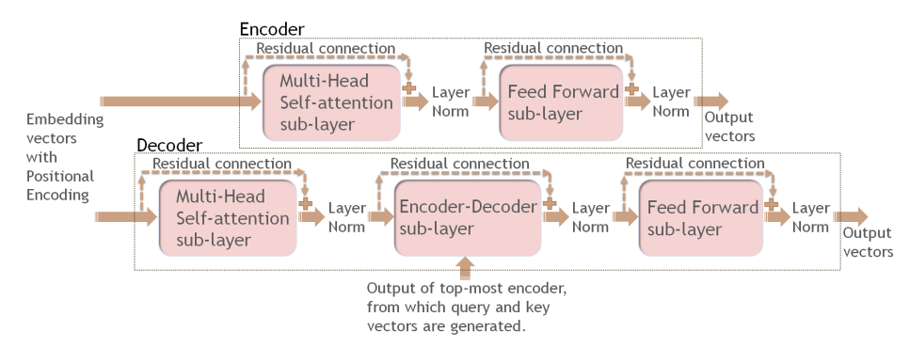
세부 구조-encoder & DECODER 개요

Slide 19
세부 구조-encoder block
Multi-head self-attention layer와 feed-forward layer로 구성되어 있으며, residual connection 및 layer normalization이 적용된다.
Residual connection은 이전 단계의 결과를 현재 단계의 결과와 합산하여 다음 단계의 입력으로 사용하는 방식으로 훈련 안정화 및 학습에 도움이 된다.
Layer normalization은 데이터 샘플 단위로 정규화를 실행하는 방식으로 순차적 데이터를 처리하기 위해 사용되며, 훈련의 빠른 수렴에 도움이 된다.
feed-forward layer는 ReLU를 활성화 함수로 사용하는 2개의 linear layer로 구성된다.
현재 encoder 출력을 다음 encoder 입력으로 사용하며, 첫 번째 encoder의 입력은 단어 임베딩과 위치 인코딩(PE)의 합으로 결정된다. *단어 임베딩: 말뭉치 내 각 단어에 일대일로 대응하는 실수 벡터의 집합

Slide 20
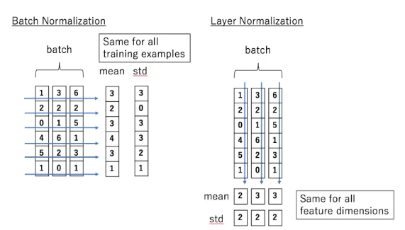
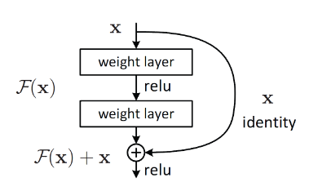
세부 구조-encoder block
Residual connection
Layer normalization

Slide 21
세부 구조-decoder block
이전 디코더와 마지막 인코더에서 각각 하나씩 두 개의 입력을 받는다.
Multi head self attention layer, encoder-decoder attention layer, feed forward layer로 구성되어 있다.
Residual connection 및 layer normalization이 적용된다.
Key와 value 집합은 encoder-decoder attention layer 내의 마지막 인코더 출력에서 생성되며, query 벡터는 선행하는 multi head self attention layer에서 생성된다.
마지막 디코더의 출력은 linear layer를 통과시켜 차원을 목표 언어의 어휘 크기로 변환한다. 이후 softmax layer를 통과하여 출력 시퀀스에서 다음 단어의 확률을 계산한다.

Slide 22
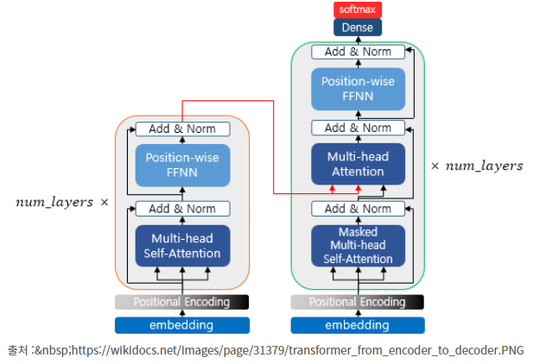
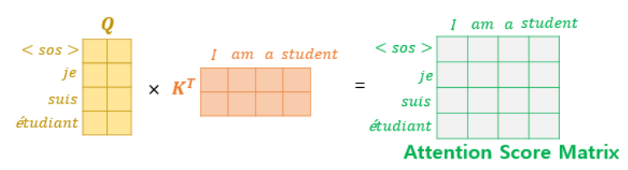
세부 구조-encoder-decoder attention layer
key, value
query

Slide 23
세부 구조-masked multi head self attention layer
기존의 encoder-decoder 구조 모델은 순차적으로 입력값을 받아 t+1 시점의 예측을 위해 t 시점까지의 데이터만을 사용하나 transformer의 경우 전체 입력을 한 번에 받으므로 과거 시점의 입력을 예측할 때 미래 시점의 입력을 참고하는 오류가 발생할 수 있다.
디코더 내부의 multi-head self-attention layer는 학습 단계에서 입력 일부를 마스킹해 Self-attention이 미래 시점의 입력을 포함하지 않도록 한다. *마스킹: 유의미한 부분과 더미를 나누어 유의미한 부분만 처리하는 방법
학습 단계에서 모델의 예측 결과는 디코더로 피드백되지 않으며, 대신 실측값(단어 임베딩)이 학습을 위해 사용된다.
테스트 단계에서 시퀀스의 예측 결과는 단어 임베딩 레이어와 PE 추가를 거친 후 디코더에 피드백된다.

Slide 24
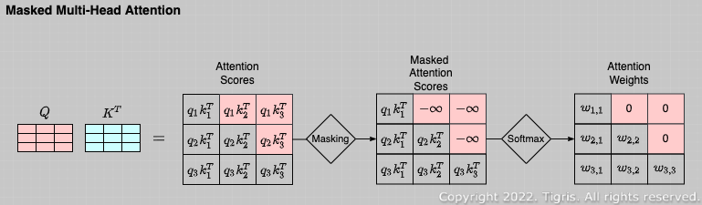
세부 구조-masked multi head self attention layer

Slide 25
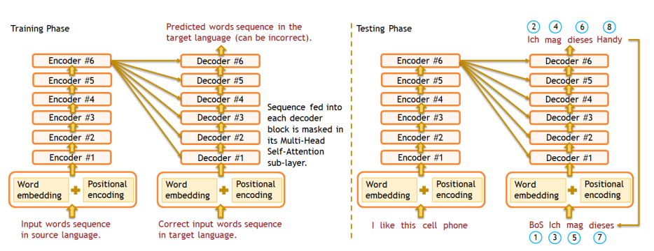
세부 구조-masked multi head self attention layer

Slide 26
세부 구조-종합
앞선 그림처럼, transformer는 여러 개의 encoder 및 decoder block을 쌓아 만들 수 있다. 이 경우, 각 블록은 기존 신경망의 hidden layer와 유사하다.
인코더 및 디코더에 의해 처리된 후에도 표현 차원은 그대로 유지되며 감소하지 않는다.

Slide 27
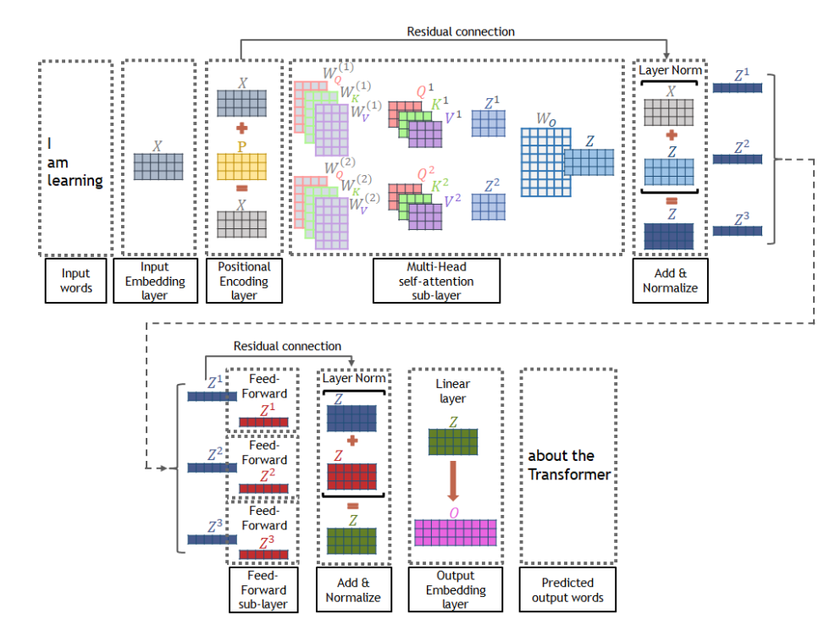
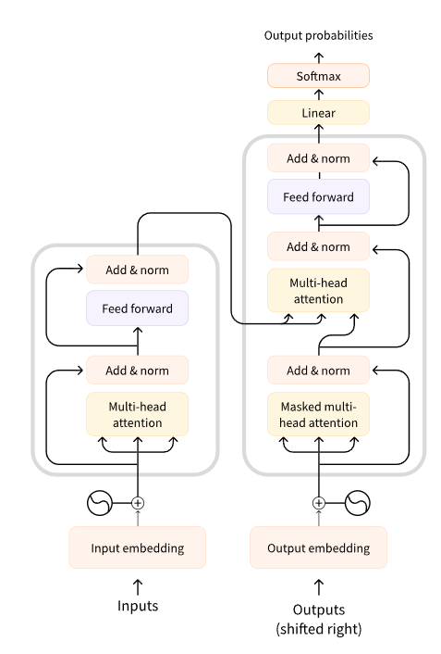
세부 구조-종합
One encoder
One encoder + one decoder

Slide 28
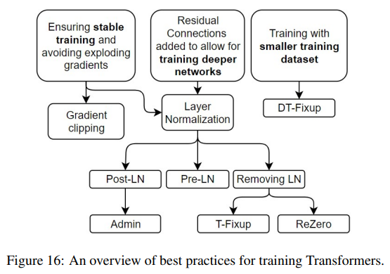
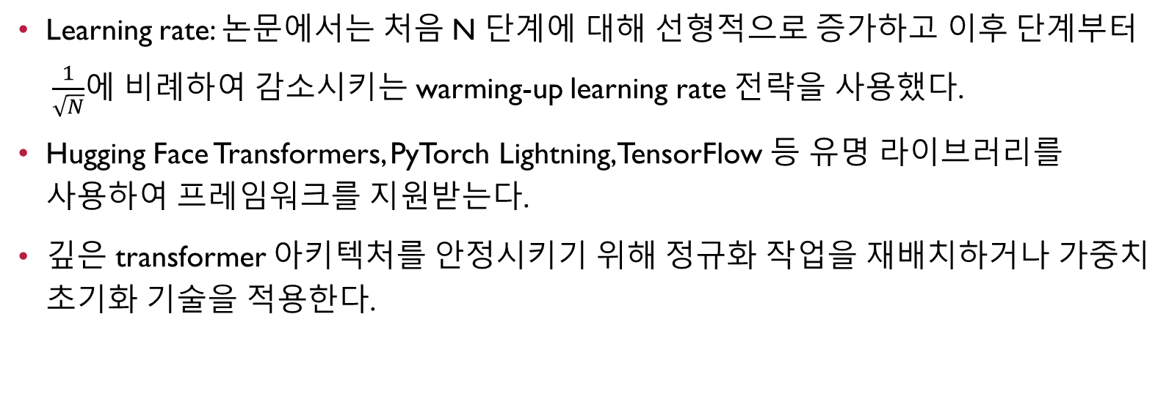
Transformer 학습 전략
Learning rate: 논문에서는 처음 N 단계에 대해 선형적으로 증가하고 이$후 단계부터 \frac{1}{\sqrt{N}}$에 비례하여 감소시키는 warming-up learning rate 전략을 사용했다.
Hugging Face Transformers, PyTorch Lightning, TensorFlow 등 유명 라이브러리를 사용하여 프레임워크를 지원받는다.
깊은 transformer 아키텍처를 안정시키기 위해 정규화 작업을 재배치하거나 가중치 초기화 기술을 적용한다.

Slide 29
Transformer 학습 전략
모델의 크기가 작을수록 학습이 빠르게 이루어지나 경우에 따라 큰 모델을 교육한 다음 결과를 압축하면 성능이 향상되기도 한다. 일반적으로 작은 모델로 시작해 layer를 추가하는 기존 방식 대신 큰 모델을 사용하는 것이 추천된다.
작은 데이터셋으로 훈련하는 경우 사전 훈련된 모델과 작은 배치 크기가 필요하다. 그러나 배치 크기가 작으면 업데이트 시 분산이 커진다. 따라서 Xavier 초기화 등 초기화 기술을 사용해 모델을 최적화하여 사용하는 것이 추천된다.
최적의 배치 크기는 모델의 복잡성에 달려 있다. 기본 모델의 경우 배치 크기가 클수록 성능이 높으나 큰 모델의 경우 최소 배치 크기에서 성능이 높았다. Transformer 모델은 보통 large minimum을 사용한다.
Learning rate이 낮을수록 수렴이 늦어지나 너무 높은 경우 수렴이 되지 않는다.
보통 학습 중 gradient 값이 threshold를 넘어가면 norm으로 나누어 기울기 소실 및 폭발을 방지한다. 배치 크기에 비례하는 step size를 선택하는 등의 다른 gradient clipping 방식은 수렴 속도를 느려지게 하므로 권장되지 않는다.

Slide 30
Transformer의 발전
초기 transformer는 NLP 작업에 중점을 두었으나 현재에는 분류, 시계열 분석, 의미론적 분할 등을 위해 아키텍처가 확장되었다.
초기 transformer는 시계열 데이터를 처리할 수 없었기에 시계열 분석을 위해 성능을 맞춤화하고 개선하는 과정이 전개되었다. 공통적으로 입력 레이어가 시계열 데이터를 수용하도록 수정되었다.

Slide 31
Transformer의 발전
학습 방법: 주로 지도 학습이 사용되나 SITS-BERT, STraTS 등 비지도 학습이 가능한 모델을 만들었다.
전처리: 마스킹을 통해 입력에서 feature를 제거하거나 입력에 노이즈를 추가하여 모델의 견고성을 향상시킨다.
PE: 입력에 시간을 포함시켜 시계열 데이터를 더 잘 분석하도록 한다.
Gating operation: 표준 transformer 모델의 두 인코더 타워의 출력을 병합한다. 인코더 또는 디코더 블록에서 여러 출력을 결합 및 선택하여 비선형 데이터 처리에 이점을 얻는다.
Attention: 다른 네트워크와 self-attention 메커니즘을 결합하거나 self-attention의 구조를 변형하거나 다수의 self-attention 블록을 쌓는 등의 방식을 통해 attention의 성능을 향상시킨다.
Convolution: transforme의 attention 메커니즘 이전이나 메커니즘 자체에 컨볼루션 레이어를 통합하여 성능을 향상시킨다.
해석 가능성: 블랙박스 문제를 해결하고 신뢰성을 높이기 위해 매개 변수 상호 작용에 대한 설명과 해석 가능성을 모델 자체에 통합한다.
interpolation layer: 디코더 블록을 중간 데이터를 예측하여 데이터의 밀도를 높여주는 interpolation layer로 대체하여 시간의 순서를 모델 처리 과정에 통합한다. 출력 임베딩을 사용하지 않아 전체 레이어 수가 감소한다.
BERT: 인코더 블록을 작업과 독립적으로 사전 훈련시키고 디코더 블록은 작업에 맞게 미세 조정하여 나중에 추가한다.
GANs: 두 개의 심층 신경망인 generator와 discriminator를 적대적으로 학습시켜 현실적인 예측 데이터를 생성한다.

Slide 32
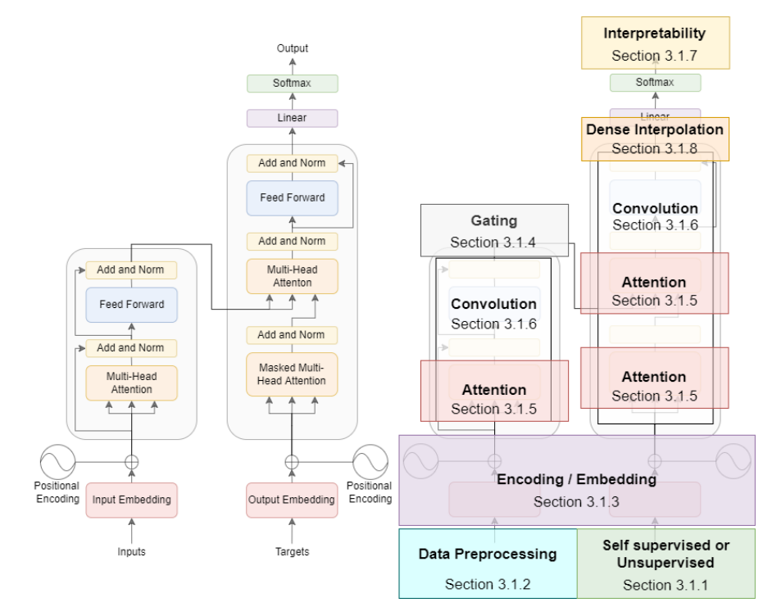
Transformer의 발전

Slide 33
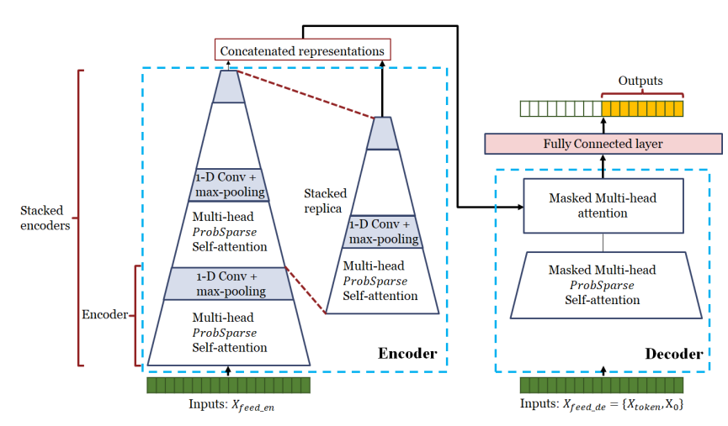
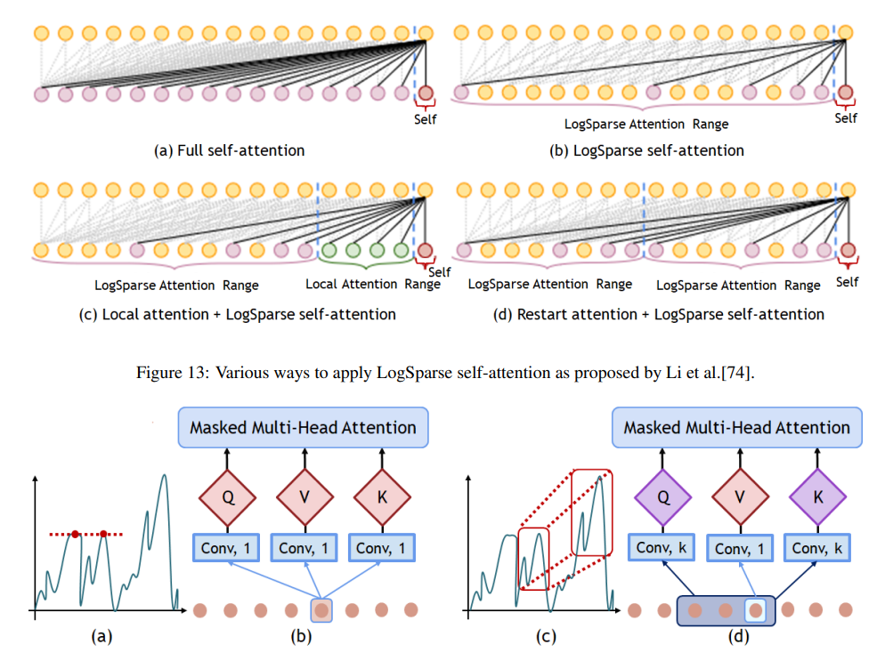
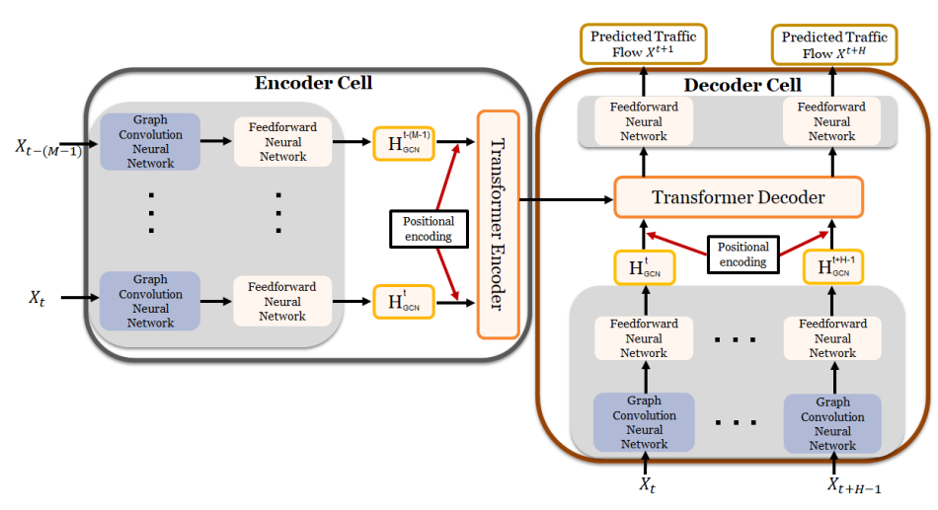
Transformer의 현 주소
Self-attention 증류: 크기를 반씩 줄이며 누적
LogSparse self-attention: 참조하는 과거 데이터의 간격을 기하급수적으로 증가시킨다.
Traffic data의 시간 종속성 고려

